Slide 1
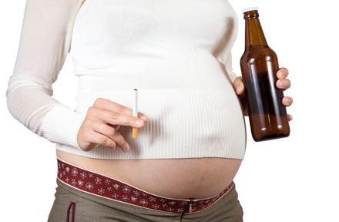
Влияние алкоголя на беременную женщину

Slide 2

«Один глоточек вовсе не навредит» - эту фразу частенько слышат беременные женщины. Многие воспринимают ее за чистую монету. Но в то же время учеными до сих пор не установлено, какая доза алкоголя может иметь неприятные или даже трагические последствия для будущего ребенка. Всем, кто «лакомится» на алкоголь следует задуматься над возможными последствиями. Любая выпивка без особого труда попадает сквозь плаценту в организм будущего ребенка. Далее еще хуже. Спирт (этанол), и продукты его распада - ацетальдегид, могут вызывать спазм сосудов плаценты и пуповины. Таким образом, это приводит к кислородному голоданию плода. Кроме того ацетальдегид снижает уровень цинка в плодовых клетках, тем самым нарушая их рост и развитие. Еще страшнее то, что именно из-за употребления алкоголя беременной женщиной могут произойти мутации в ДНК уже на ранних этапах формирования эмбриона. Как результат, малыш может появиться на свет с грубыми пороками развития органов и тканей. Даже из-за небольших доз алкоголя может возникнуть дефицит витаминов в женском организме, также нарушается обмен важных веществ – гормонов и простагландинов. Все это влияет на многие системы организма, но больше всего страдает центральная нервная система плода.

Slide 3
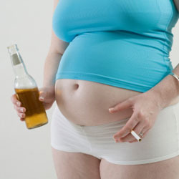
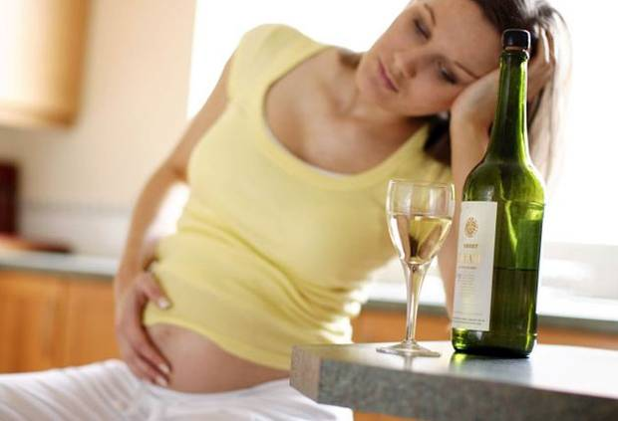
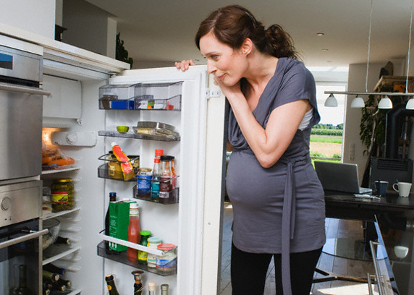
Разные исследования уже годами доказывают, что женщины, которые употребляют алкоголь во время беременности, повышают риск невынашивания, рождения маловесных детей, и даже развитие фетального алкогольного синдрома. Кстати этот синдром, как болезнь, проявляется при внутриутробном алкогольном повреждении плода. Фетальный алкогольный синдром характеризуется специфическими аномалиями лица, отставанием в физическом и умственном развитии, поведенческими отклонениями, поражением сердца и других органов. Сказать однозначно, какой характер последствий алкогольного воздействия нельзя, ведь каждый организм реагирует по-разному. Большую роль играет также количество и частота употребляемых спиртных напитков. Но все это довольно относительно. Иногда к фетальному алкогольному синдрому приводит употребление 30 грамм спиртного каждого дня, а иногда для плачевного результата «достаточно» употребить всего 3-5 граммов спирта. Таким образом, можно утверждать лишь одно – единой безопасной дозы не существует.

Slide 4
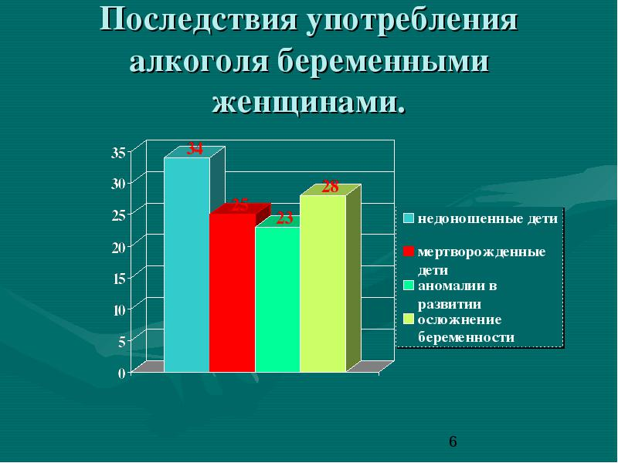

Slide 5
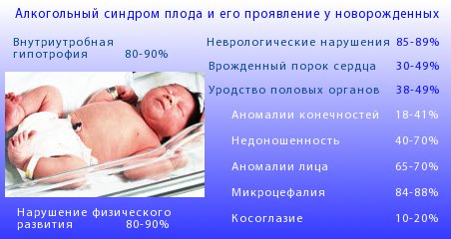

Slide 6
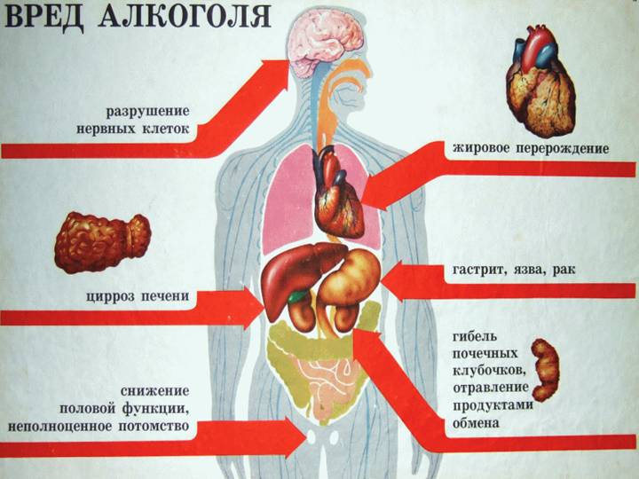

Slide 7
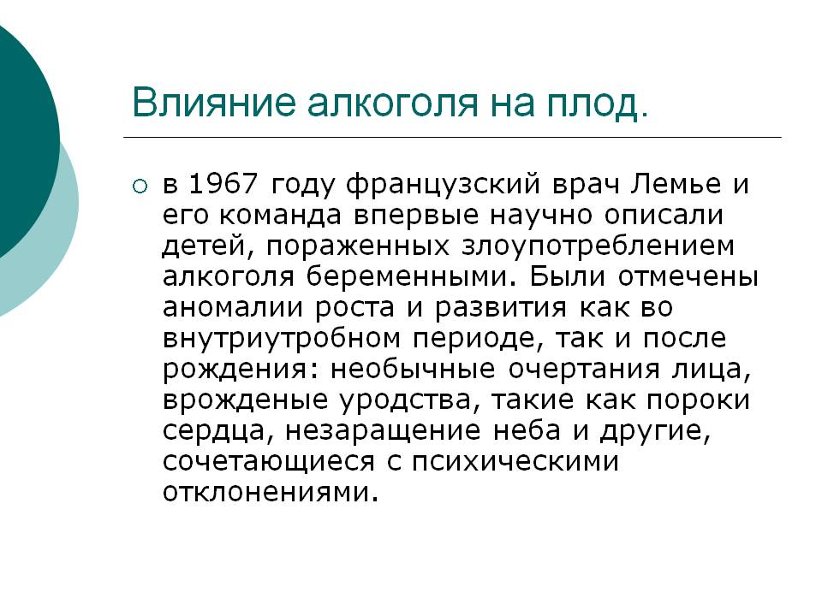

Slide 8
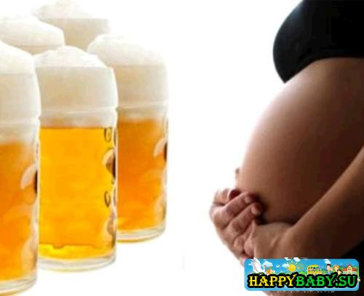
Беременность и алкоголь – эти понятия несовместимы. Но, к сожалению, не все женщины так считают. А зря. В том, что алкоголь во время беременности имеет тяжелые последствия, сомнений возникать не должно. О его пагубном влиянии на развитие плода и здоровье будущего ребенка много писалось и говорилось, и пишется и говорится сейчас.
Но многие женщины уверены, что если они, будучи беременными, не злоупотребляют спиртным, а пьют его умеренно, то ничего не произойдет.
Есть ли разница между злоупотреблением и употреблением спиртного, если женщина беременна? Можно ли употреблять алкоголь при беременности в малых дозах, и какой должна быть эта доза?
Над этим вопросом трудилось немало врачей и ученых, и ответ каждый раз был новым. Раньше бытовало мнение, что бокал хорошего вина даже полезен беременной женщине, особенно – красного вина, которое повышает гемоглобин и улучшает аппетит. Норму однозначно никто установить не мог, так как каждый организм по-своему реагирует на алкоголь. В среднем, для беременной женщины нормальным считался один бокал вина в неделю.
Но если заглянуть внутрь женского организма, то возникнет сомнение – может ли спиртное быть полезным для плода? Доказано, что ребенок в утробе пьет то же, что и его мать. Конечно, не в том количестве, что мама, но половина принятого ею достается ребенку. Последние данные даже говорят, что алкоголь в полном объеме приникает через плаценту, значит, ребенок от него не защищен вовсе.

Slide 9
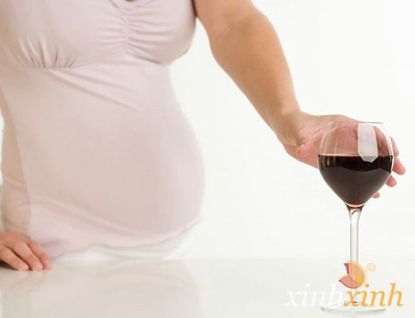
О том, как влияет алкоголь на беременность, свидетельствуют следующие факты:
Ребенок родителей, который считают, что пьют «культурно», имеет меньшую массу и рост, отстает в развитии от сверстников, чьи родители не пьют. У детей пьющих родителей ослаблена иммунная система, и они чаще болеют. Но самое страшное то, что у них существует врожденная предрасположенность к алкоголизму.
Еще одно коварное свойство алкоголя – отсрочка проявления его негативного воздействия на плод. Алкоголь в первый месяц беременности при большой дозе может дать немедленный результат в виде выкидыша. Но часто нарушения в развитии органов и тканей ребенка проявляются только после родов, а иногда – и спустя годы. К примеру, если мать пила во время беременности, негативное действие алкоголя может проявиться лишь во время полового развития ребенка. Умный и вежливый младшеклассник вдруг становится ленивым, тупым и наглым подростком. Это происходит потому, что созревшие гормоны высвобождают все генетические «неисправности», возникшие в результате алкогольного пристрастия матери.
Чем именно опасен алкоголь в первые месяцы беременности? Из всех токсических веществ, которые приводят к нарушению физического и психического развития потомства, алкоголь является самым опасным. Он быстро всасывается в кровь и преодолевает плацентарный барьер. Вреден для плода и сам этиловый спирт, и продукты его распада. Помимо того, что алкоголь влияет на клетки будущего ребенка, из которых формируются ткани и органы, он еще поражает клетки нервной системы, в частности, головного мозга. Алкоголь к тому же снижает содержание в крови витаминов, нарушает обмен веществ и гормональный фон.
При хроническом алкоголизме дела при беременности обстоят гораздо сложнее. У женщин с таким диагнозом очень высок риск рождения ребенка с аномалиями и дефектами. Это могут быть: поражения сердечнососудистой системы; аномалии развития конечностей; черепно-лицевые дефекты; внутриутробная и послеродовая задержка роста, набора веса и психического развития.
Во втором триместре беременности этанол повышает опасность выкидыша, если женщина будет пить более 30 мл алкоголя два раза в неделю. У беременной женщины весом 70 кг уже в течение 1,5 часов проявляется негативный эффект от 50 мл выпитого красного вина.

Slide 10
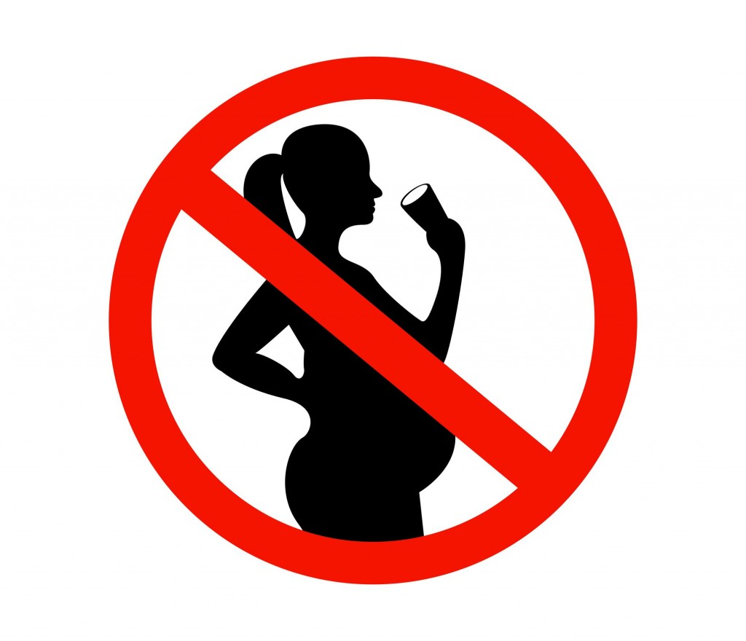
Если вы хотите иметь здорового малыша, то нужно отказаться полностью от алкогольных продуктов в протяжении девяти месяцев. Но, а если очень даже хочется вина или немного пива, то попросите всех своих близких, и даже мужа, ограничить ваши мысли об этом. Думайте лучше обо всем хорошем, и что будет больше полезней вашему ребенку.

